Slide 1
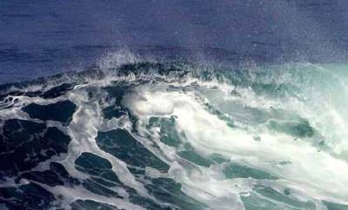
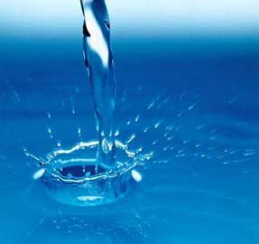
AGUA DULCE Y AGUA SALADA

Slide 2
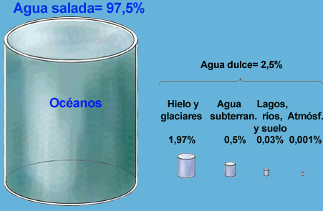
A-Las aguas marinas
Representan el 97,5 % del total del agua del planeta.
La integran:
    Océanos
    Mares

Slide 3
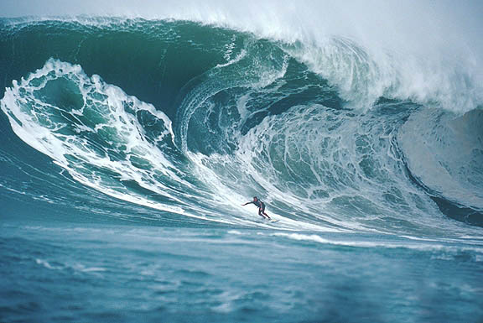
Características de las aguas marinas
La salinidad o cantidad de sal disuelta en el agua. Es mayor en los mares cerrados y cálidos; menor en los mares abiertos y fríos.
Su movilidad. Las aguas marinas se mueven constantemente. Los principales movimientos son:

Slide 4
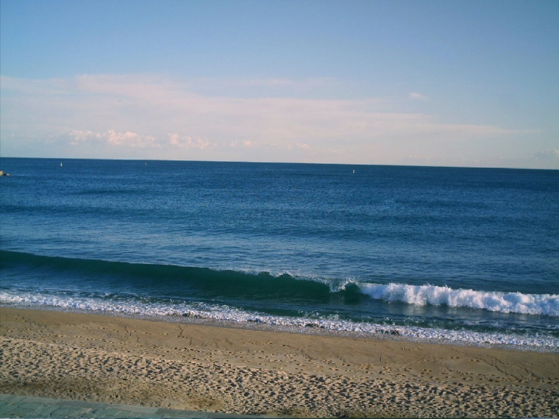

Slide 5
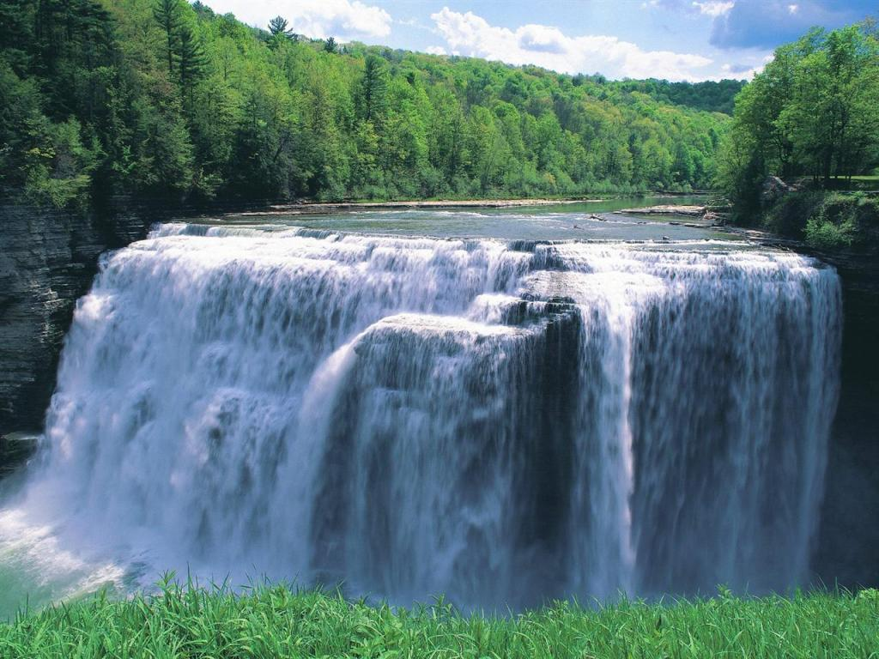
Las aguas continentales: agua dulce

Slide 6
B- Aguas dulce
Representa el 2,5 % del total del agua del planeta.
La integran:
    Ríos
    Lagos
    Glaciares
    Aguas subterráneas

Slide 7
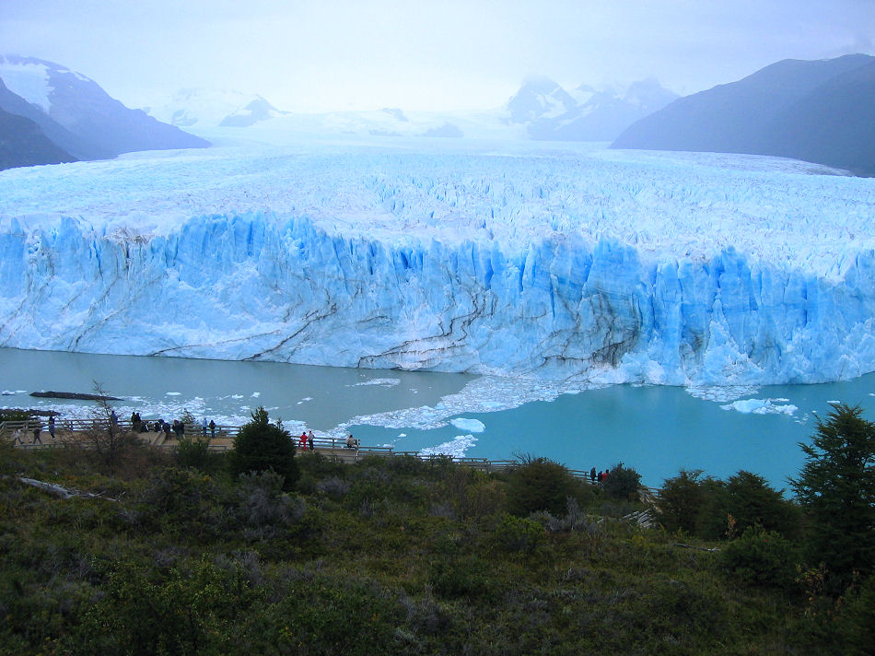
Los glaciares

Slide 8
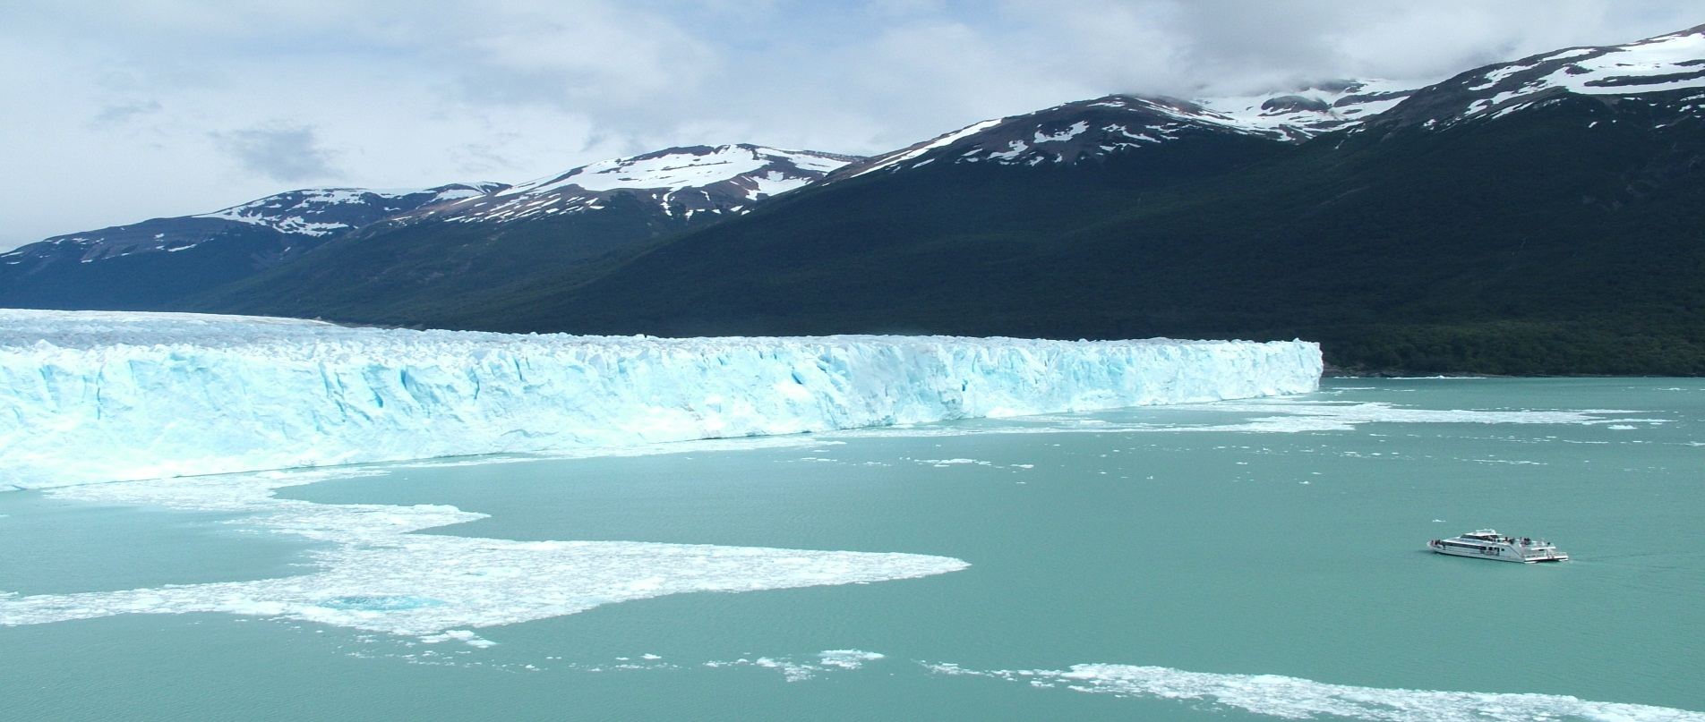
¿Qué son los glaciares?
Son grandes acumulaciones de hielo.
Se localizan en altas latitudes (Antártida, Polo Norte y Groelandia) y en altas montañas.

Slide 9
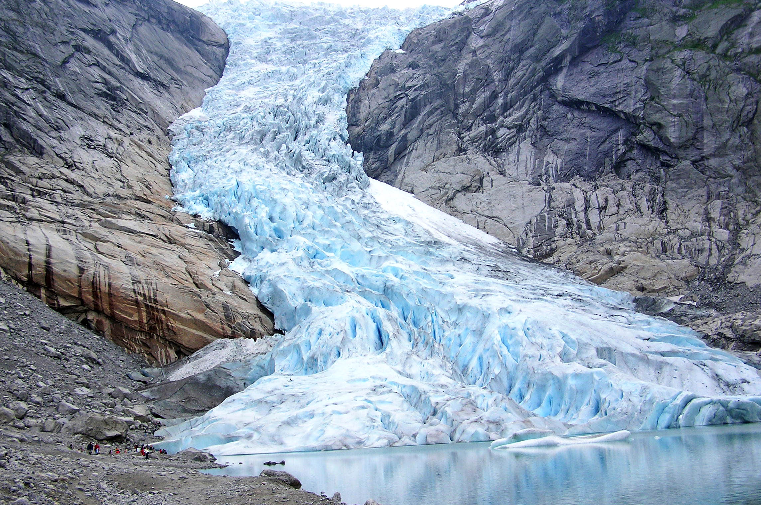

Slide 10


Slide 11
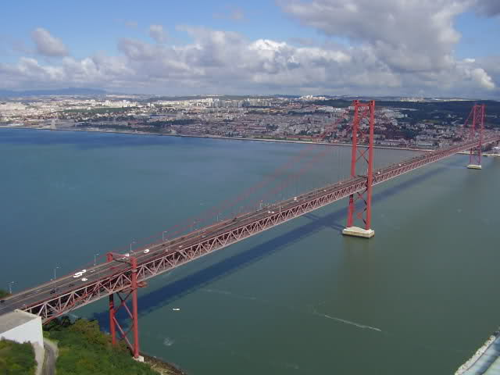
Los ríos

Slide 12
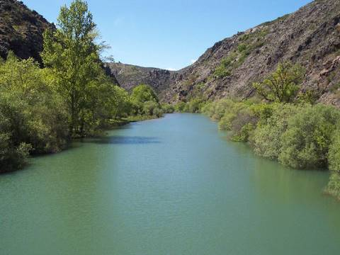
¿Qué son los ríos?
Son corrientes continúas de agua dulce que fluyen por un cauce o lecho.

Slide 13
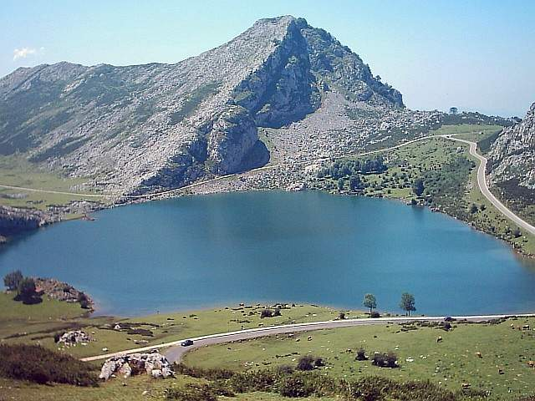
Los lagos

Slide 14
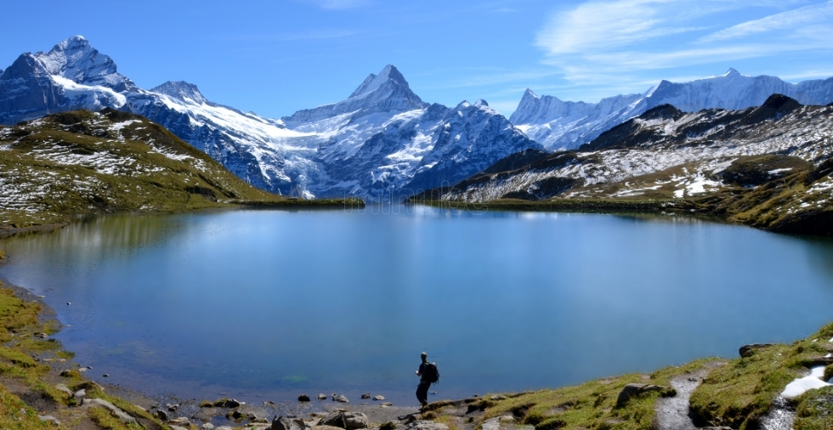
¿Qué son los lagos?
Cuando su profundidad es inferior a un metro se llaman lagunas.

Slide 15
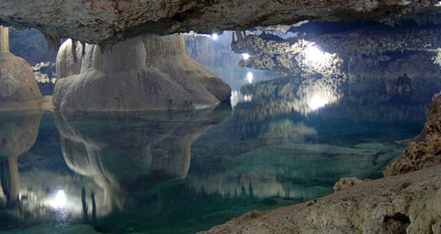
Acuíferos

Slide 16
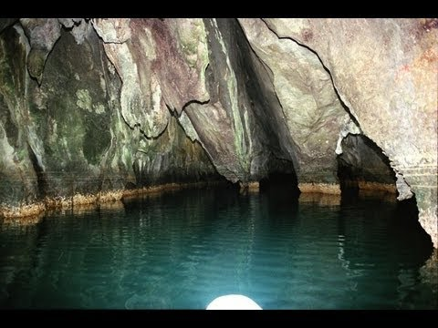
¿Qué son los acuíferos?
Son bolsas de agua subterránea.
Se forman por la infiltración de agua desde la superficie terrestre.
El agua se acumula al llegar a una capa impermeable.

Slide 17
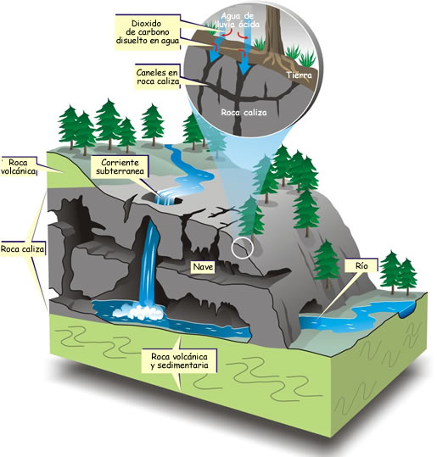

Slide 18
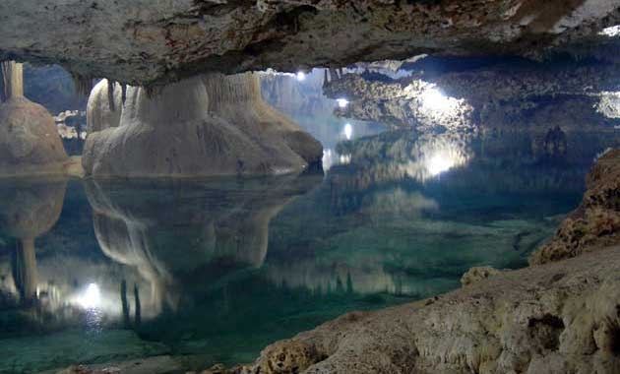
fin

